Slide 1
mobbing og trakassering ved Høgskulen på vestlandet
Institusjonsrapport
© 2019 Ipsos. All rights reserved. Contains Ipsos' Confidential and Proprietary information and may not be disclosed or reproduced without the prior written consent of Ipsos.

Slide 2
Innhold
Prosjektinformasjon 03
Oppsummering 08
Mobbing og trakassering 10
Seksuell trakassering 16
Seksuelle overgrep 22
Kjennskap til varslingsrutiner 24
Bakgrunnsvariabler 28
Kontakt Ipsos 32

Slide 3
Prosjektinformasjon
3
© 2019 Ipsos.

Slide 4
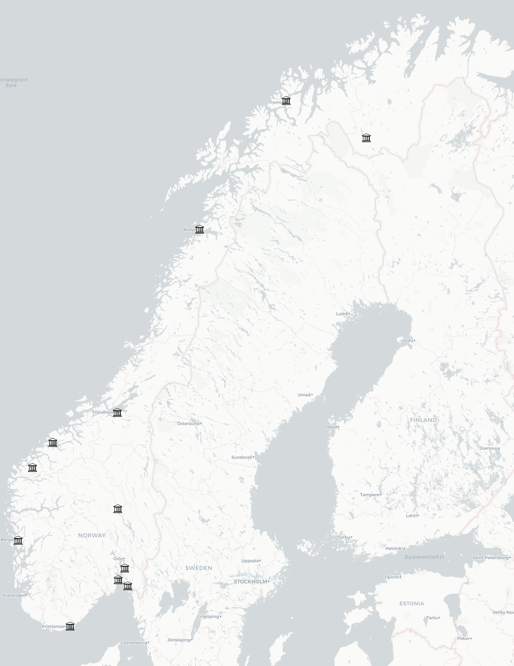
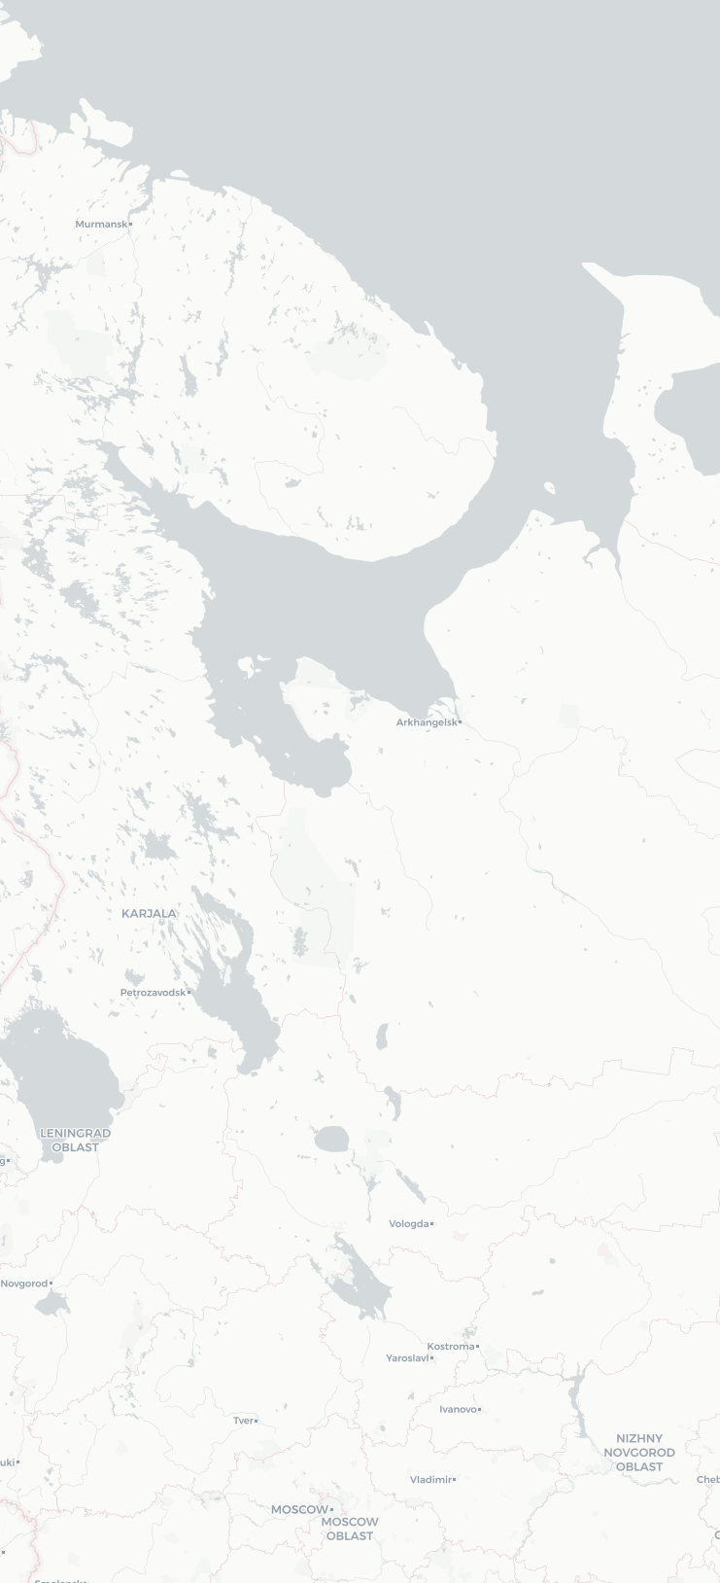
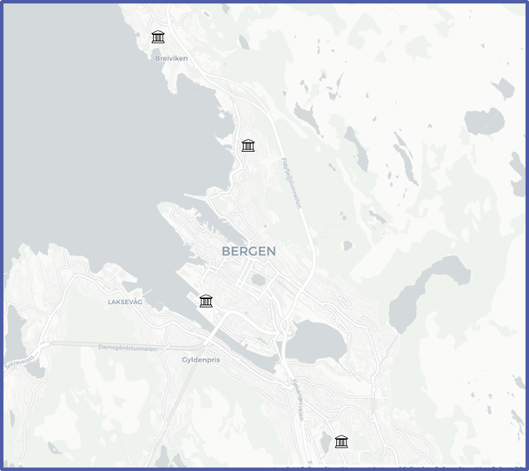
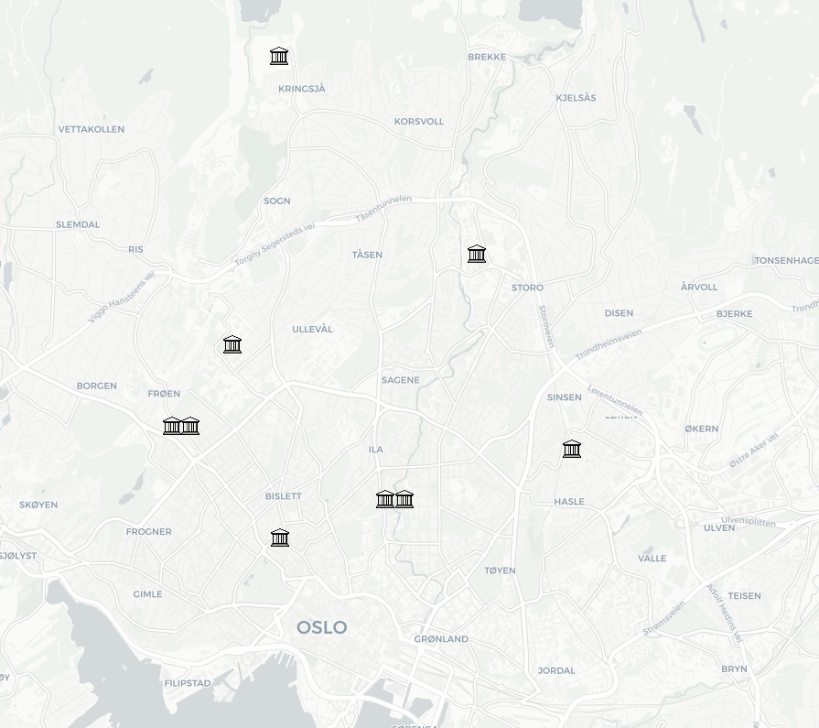
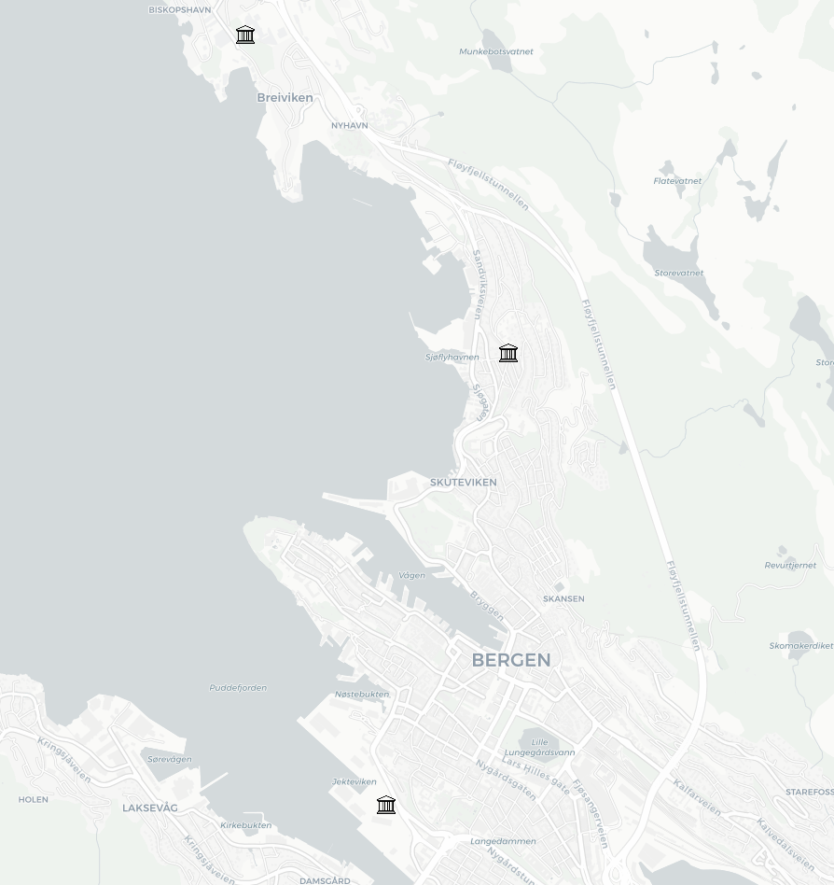
Deltagende Institusjoner
Universitetet i Tromsø
Norges Handelshøyskole
Sámi allaskuvla
NLA Høgskolen
Nord universitet
Norges Idrettshøgskole
Universitetet i Bergen
Handelshøyskolen BI
Høgskulen på Vestlandet
Dronning Mauds Minne høgskole
Universitetet i Oslo
NTNU
Norges musikkhøgskole
Høgskolen i Molde
Politihøgskolen
Fjellhaug Internasjonale Høgskole
Høgskulen i Volda
Arkitektur- og designhøgskolen
Kunsthøgskolen i Oslo
Høgskolen i Innlandet
OsloMet – Storbyuniversitetet
REGION BERGEN
REGION OSLO
Universitetet i Sørøst-Norge
Norges miljø- og biovitenskapelige universitet
Høgskolen i Østfold
Ansgar teologiske høgskole
Universitetet i Agder

Slide 5
Prosjektinformasjon
Bakgrunn, formål og metode
Om institusjonsrapporten
Om spørreskjema
Ipsos har på vegne av Universitetet i Agder gjennomført en spørreundersøkelse som kartlegger mobbing og trakassering i universitets- og høyskolesektoren.
Formålet med undersøkelsen er å kartlegge omfang og frekvens av mobbing og trakassering på arbeidsplassen, samt tilfeller av seksuell trakassering og seksuelle overgrep.
Undersøkelsen ble sendt ut til 42778 ansatte ved 26 deltagende UH-institusjoner. Totalt ble undersøkelsen besvart av 17984 respondenter, noe som gir en responsrate på 42 %. undersøkelsen ble gjennomført mellom 20. mai og 11. juni 2019.
Undersøkelsen er en populasjonsundersøkelse hvor alle ansatte er invitert til å delta. Det er derfor ikke trukket et utvalg på forhånd, og vi har ikke spesifiserte kvoter på bakgrunnsvariabler hos de ansatte.
Av denne grunn så gjøres det ingen generaliseringer til den øvrige populasjonen som ikke har svart.
Denne rapporten fremstiller svarene fra respondenter ved Høgskulen på Vestlandet (HVL).
Det ble utsendt 1921 intervjuforespørsler til HVL, med 894 registrerte svar. Dette tilsvarer en svarprosent på 47 % og er 4 % over gjennomsnittet.
Kommentarene som gis til de grafiske fremstillingene av tallene bemerker hvilke bakgrunnsvariabler som utmerker seg som viktige forskjeller i de avgitte svarene.
Hvis det er signifikant flere kvinner enn menn som avgir et svar, så bemerkes dette i teksten. Det samme gjelder for alder, stillingskategori og lederansvar.
Rapporten består av fire deler pluss en del med bakgrunnsvariabler. Rapporten leveres også spørreskjema som vedlegg.
Der hvor det ikke er kommentarer om signifikante variasjoner mellom kategorier på bakgrunnsvariabler, så er det enten ingen betydelige forskjeller mellom kategoriene i en variabel eller så er bakgrunnsvariablene utelatt av anonymitetshensyn.
Spørreskjemaet er utarbeidet av Ipsos i samarbeid med oppdragsgiver, og finnes som vedlegg til denne rapporten.
Undersøkelsen stiller spørsmål om fire tema:
Mobbing og trakassering
Seksuell trakassering
Seksuelle overgrep
Kjennskap til og erfaring med varslingssystem
Spørreskjemaet inneholder en rekke utdypende spørsmål om form, frekvens og avsender av de forskjellige formene for negativ oppmerksomhet, i tillegg til spørsmål om bakgrunnsvariabler som kjønn, alder og stillingsbeskrivelse.

Slide 6
Prosjektinformasjon
Anonymitetshensyn
Gitt undersøkelsens sensitive temaer så er det flere spørsmål hvor det kun oppgis total andel per svaralternativ, uten respondentenes bakgrunnsvariabler.
Vi oppgir ikke bakgrunnsvariabler som kjønn, alder og stilling der hvor det er under 10 respondenter som har avgitt et svaralternativ i den hensikt å utelukke enhver mulighet til å utgi personidentifiserende data. Et unntak fra dette er i den nasjonale rapporten, hvor det ikke finnes noen referanser til hvilken institusjon respondenten tilhører.
Vi oppgir heller ikke svar på oppfølgingsspørsmål dersom basen består av færre enn 10 respondenter. Dette gjøres fordi Ipsos ikke kan kjenne til interne forhold som gjør at respondentenes svar kan være personidentifiserende.
Bakgrunnsvariabler er også tilbakeholdt der hvor det på tross av antallet respondenter kan være personidentifiserende informasjon.
Dette er et valg som er truffet uavhengig av oppdragsgiver, og eventuelle spørsmål om disse vurderingene skal rettes til Ipsos.

Slide 7
Prosjektinformasjon
Metodiske utfordringer
Det forekommer utfordringer ved alle spørreundersøkelser som kan påvirke resultatene. I denne undersøkelsen, som er en populasjonsundersøkelse, så er den viktigste utfordringen er at vi ikke kjenner karakteristika blant de som avstår fra å svare. Medlemmene av en populasjon som ikke svarer bør ideelt sett være normalfordelt og kun bestå av tilfeldige forskjeller på bakgrunnsvariabler.
Vi at det er flere menn enn kvinner som har latt være å svare på undersøkelsen, med det resultat at andelen kvinner som har svart på undersøkelsen er høyere enn andelen kvinner som jobber i UH-sektoren. Dette utgjør en skjevhet i utvalget, siden kvinnenes svar utgjør en større andel av totalen.
Det kan være flere grunner til denne skjevheten. For det første vet vi at kvinner – i gjennomsnitt – har en høyere responsrate på spørreundersøkelser. For det andre så kan tematikken være avgjørende. Hvis det er slik at en gruppe oftere blir utsatt for mobbing og trakassering, eller seksuell trakassering eller overgrep, så kan denne gruppen være mer tilbøyelig til å ville svare på undersøkelsen.
Det kan også forholde seg motsatt, at grupper som sjeldnere blir utsatt for dette ikke føler det nødvendig å la sin stemme bli hørt.
Disse vurderingene er avgjørende når man skal bedømme svarenes representativitet. Hvis det ikke er noen systematiske forskjeller mellom gruppen som har svart og gruppen som ikke har svart, så kan vi generalisere svarene til å gjelde hele populasjonen. Hvis dette ikke er tilfelle, så kan vi ikke si noe mer om populasjonen enn det som begrenser seg til utvalgets svar.
I utvalgsundersøkelser, der hvor man trekker et randomisert utvalg av populasjonen på forhånd, så vekter vi svarene i etterkant etter kjente karakteristika i populasjonen som helhet. Dette gjøres ikke i denne undersøkelsen av flere grunner:
Dette er en populasjonsundersøkelse, og ikke en utvalgsundersøkelse som trekker et utvalg fra en liten del av populasjonen med den hensikt å generalisere svarene til den øvrige populasjonen. Denne undersøkelsen skal derimot kartlegge forekomst av mobbing/trakassering, seksuell trakassering og seksuelle overgrep. Formålet er derfor ikke å generalisere funnene til hele populasjonen, men å kartlegge hvor mange som har opplevd det undersøkelsen spør om.
Det ville også vært uheldig å vekte svarene til de som har rapportert om for eksempel seksuelle overgrep på bakgrunn av kjønnsbalansen i utvalget.
Konsekvensen av dette er at vi benytter formuleringen «X % av respondentene har opplevd…» kontra «X % av ansatte i UH-sektoren har opplevd». Det er viktig å være klar over forskjellen mellom disse to, men med en responsrate på 42 % av hele populasjonen så er vi også sikre på at vi har avdekket generelle tendenser uten at hele populasjonen har avgitt svar.
Vi mener derfor at undersøkelsen gir oss viktig innsikt i UH-sektoren uten at vi behøver å vekte resultatene.

Slide 8
Oppsummering
8
© 2019 Ipsos.

Slide 9
Hovedfunn
Oppsummering
Mobbing og trakassering
Seksuell trakassering
Seksuelle overgrep
Varsling
12 % ved HVL oppgir at de har blitt mobbet eller trakassert i løpet av siste 12 måneder. Det er ingen signifikant forskjell mellom menn og kvinner i relative tall, men det er et absolutt høyere antall kvinner som oppgir dette.
16 % av respondentene med lederansvar oppgir at de har blitt mobbet eller trakassert siste 12 måneder
40 % ansatte ved HVL oppgir at de har blitt mobbet eller trakassert månedlig eller oftere i løpet av siste 12 måneder.
Flest oppgir at det er andre/mer sammensatte årsaker bak mobbingen, men blant de som svarer en av kategoriene så er det flest som svarer kjønn og alder.
1.2 % oppgir at de har blitt utsatt for seksuell trakassering i løpet av siste 12 måneder.
18 % av de som har blitt utsatt for seksuell trakassering har opplevd det månedlig gjennom det siste året.
Verbal trakassering er vanligste form for seksuell trakassering.
Halvparten av de som ble utsatt for seksuell trakassering ble det av en sideordnet kollega.
Spørreundersøkelsen har avdekket at én person har opplevd at noen har skaffet seg seksuell omgang med dem ved bruk av vold, tvang, trusler eller press.
Flertallet, dvs. 54% oppgir at de kjenner til varslingsrutiner ved HVL.
7 % av respondentene ved HVL oppgir at de har meldt fra om kritikkverdige forhold som har berørt de selv i løpet av siste 12 måneder.
8 % av respondentene svarer at de har meldt fra om kritikkverdige forhold som har berørt andre enn dem selv i løpet av de siste 12 månedene. Dette gjelder spesielt blant ansatte med lederansvar ved HVL.

Slide 10
Mobbing og trakassering
10
© 2019 Ipsos.

Slide 11
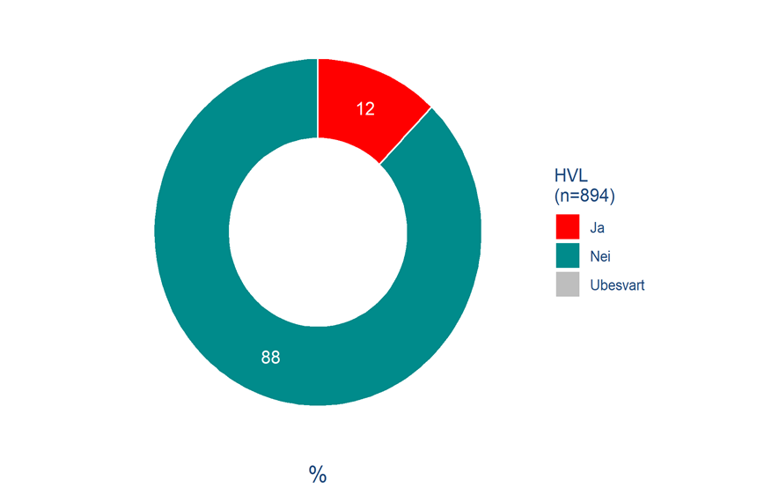
Har du blitt mobbet eller trakassert i ditt nåværende arbeidsforhold i løpet av de siste 12 månedene?
Mobbing og trakassering
12 % mobbet eller trakassert de siste 12 månedene
12 % av respondentene fra Høgskulen på Vestlandet oppgir å ha blitt mobbet eller trakassert i løpet av de siste 12 månedene. Dette er marginalt under landsgjennomsnittet i UH-sektoren (13 %).
Det er ingen signifikant forskjell mellom menn og kvinner i relative tall, men det er et høyere absolutt antall kvinner som oppgir dette.
Blant respondentene med lederansvar oppgir 16 % at de har blitt mobbet eller trakassert i sitt nåværende arbeidsforhold i løpet av de siste 12 måneder.
Det er ingen forskjell på respondentenes alder eller ansettelseskategori
Q7: Har du blitt mobbet eller trakassert i ditt nåværende arbeidsforhold i løpet av de siste 12 månedene?
Base: 894

Slide 12
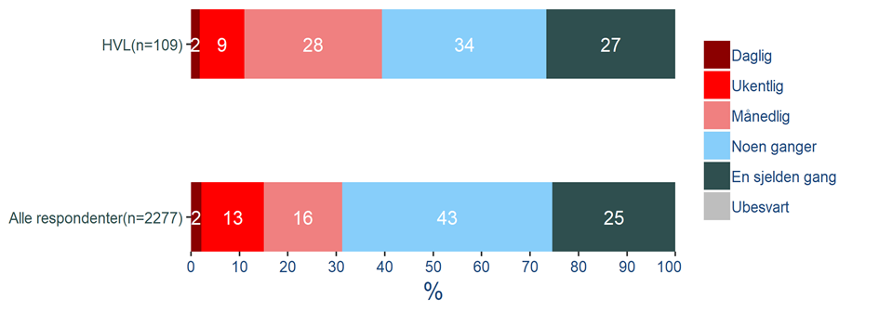
Hvor ofte har du blitt mobbet eller trakassert i ditt nåværende arbeidsforhold de siste 12 månedene?
Mobbing og trakassering
Frekvens på mobbing og trakassering
I den resterende delen av denne seksjonen rapporteres svarene på en rekke oppfølgingsspørsmål som er stilt til de som har opplevd mobbing eller trakassering på arbeidsplassen i løpet av de siste 12 månedene. Disse spørsmålene er kun stilt til de som svarte Ja på forrige spørsmål, altså 12 % av utvalget (109 respondenter). De følgende prosentandelene gjelder derfor kun denne gruppen.
40 % av de som er mobbet/trakassert sier at dette skjer månedlig eller oftere. 11 % sier det skjer ukentlig eller daglig.
Blant ansatte i teknisk/administrative stillinger som har blitt mobbet/trakassert så oppgir vesentlig flere enn gjennomsnittet at dette skjer månedlig eller oftere (57 %).
Q8: Hvor ofte har du blitt mobbet eller trakassert i ditt nåværende arbeidsforhold de siste 12 månedene?
Base: 109 (Filter: Respondenter som har blitt mobbet eller trakassert de siste 12 måneder)

Slide 13
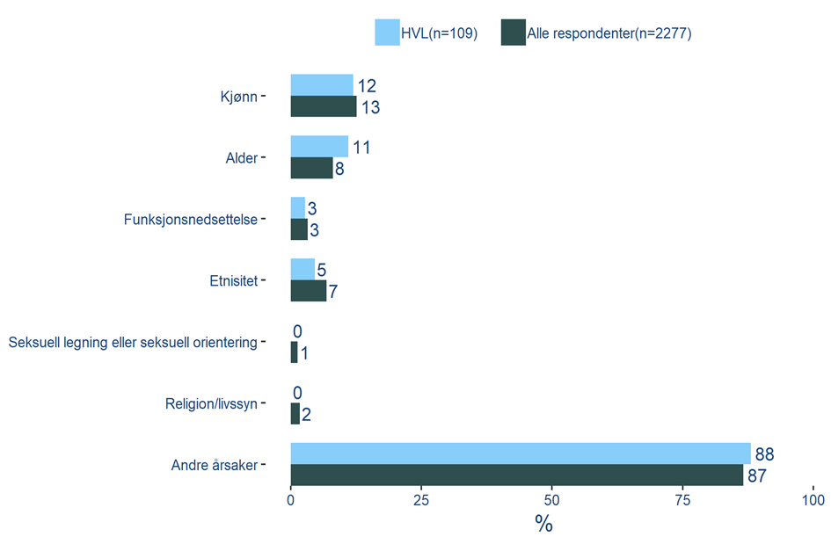
Har du blitt mobbet eller trakassert i ditt nåværende arbeidsforhold med bakgrunn i ett eller flere av disse grunnlagene i løpet av de siste 12 månedene?
Mobbing og trakassering
Sammensatt grunnlag for mobbing og trakassering
Undersøkelsen kartlegger hva respondentene mener er bakgrunnen for mobbingen/trakasseringen. Flest oppgir at det er andre/mer sammensatte årsaker bak mobbingen, men blant de som svarer en av kategoriene så er det flest som svarer kjønn og alder.
Blant de som svarer kjønn så er det 16 % menn og 11 % kvinner.
Blant de som svarer alder så er det vesentlig flere over 60 år.
Q9: Har du blitt mobbet eller trakassert i ditt nåværende arbeidsforhold med bakgrunn i ett eller flere av disse grunnlagene i løpet av de siste 12 månedene?
Base: 109 (Filter: Respondenter som har blitt mobbet eller trakassert de siste 12 måneder)

Slide 14
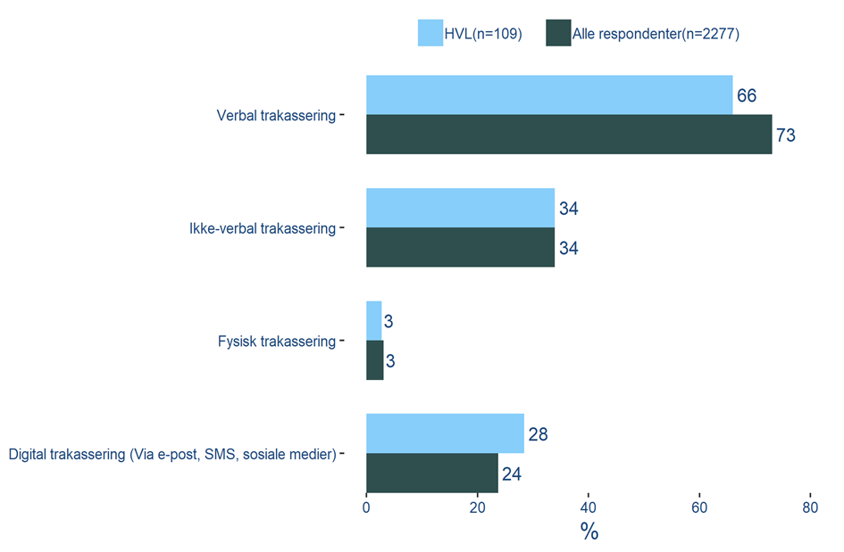
Hvilken eller hvilke former for mobbing eller trakassering har du blitt utsatt for i ditt nåværende arbeidsforhold i løpet av de siste 12 månedene?
mobbing og trakassering
Verbal trakassering eller mobbing vanligste form
2 av 3 av de som har blitt mobbet/trakassert de siste 12 månedene har opplevd dette verbalt, mens 1 av 3 har opplevd ikke-verbal trakassering. Nesten like mange (28 %) har opplevd digital trakassering i form av meldinger sendt via sosiale medier, telefon eller e-post.
Blant de som har opplevd verbal trakassering så er det flere kvinner enn menn. 72 % av kvinnene som har blitt mobbet eller trakassert oppgir dette, mot 52 % av mennene.
3 % av de som har blitt mobbet/trakassert har opplevd fysisk trakassering.
Q10: Hvilken eller hvilke former for mobbing og trakassering har du blitt utsatt for i ditt nåværende arbeidsforhold i løpet av de siste 12 månedene?
Base: 109 (Filter: Respondenter som har blitt mobbet eller trakassert de siste 12 måneder)

Slide 15
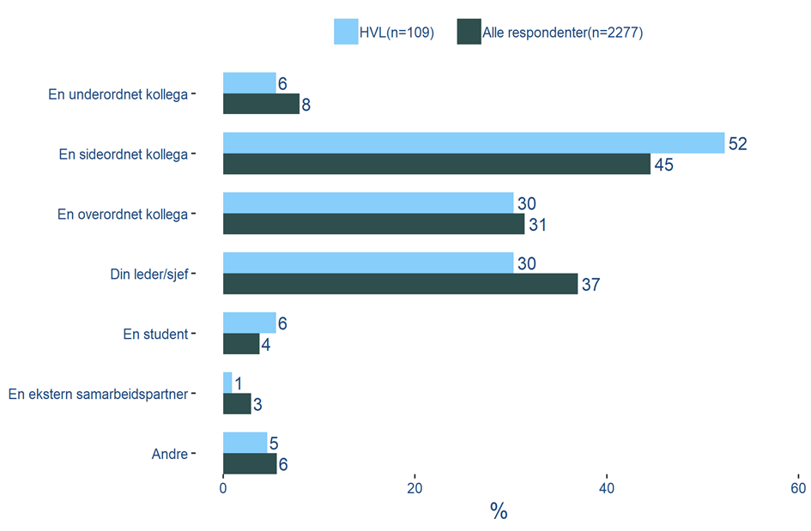
Hvem utsatte deg for mobbing eller trakassering i ditt nåværende arbeidsforhold i løpet av de siste 12 månedene?
Mobbing og trakassering
Flest utsatt for mobbing eller trakassering av sideordnet kollega
Halvparten av respondentene som har blitt mobbet/trakassert oppgir at det var en sideordnet kollega som var ansvarlig.
60 % oppgir at de har blitt utsatt for mobbing/trakassering fra enten overordnet kollega (30 %) eller sin leder/sjef (30 %).
Samtlige som har blitt utsatt for mobbing/trakassering av en student jobber med forskning/undervisning.
Q11: Hvem utsatte deg for mobbing eller trakassering i ditt nåværende arbeidsforhold i løpet av de siste 12 månedene?
Base: 109 (Filter: Respondenter som har blitt mobbet eller trakassert de siste 12 måneder)

Slide 16
Seksuell trakassering
16
© 2019 Ipsos.

Slide 17
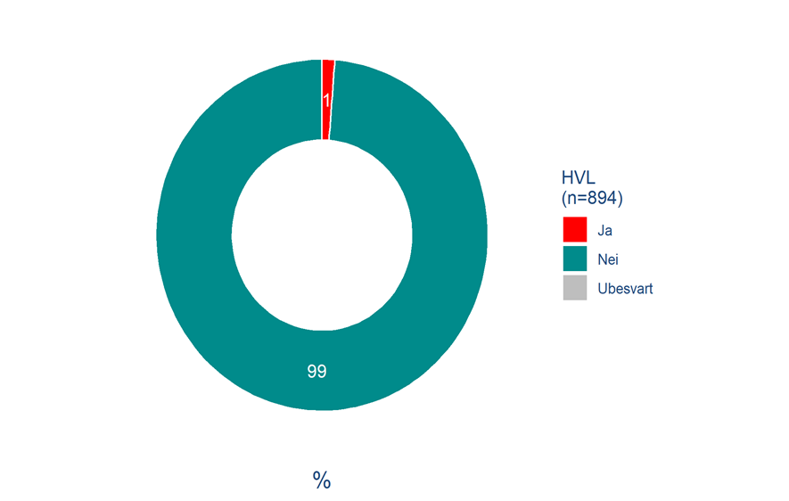
Har du blitt utsatt for seksuell trakassering i ditt nåværende arbeidsforhold i de siste 12 måneder?
seksuell trakassering
1.2 % utsatt for seksuell trakassering siste 12 måneder
1.2 % har blitt utsatt for seksuell trakassering i løpet av de siste 12 månedene. Blant disse er det syv kvinner og fire menn.
Av disse så jobber samtlige i enten teknisk/administrativ stilling eller med undervisning/forskning.
Det er ingen stipendiater som oppgir å ha blitt seksuelt trakassert
Det er ingen vesentlige forskjeller på alder eller andre bakgrunnsvariabler.
Q12: Har du blitt utsatt for seksuell trakassering i ditt nåværende arbeidsforhold i løpet av de siste 12 månedene?
Base: 894

Slide 18
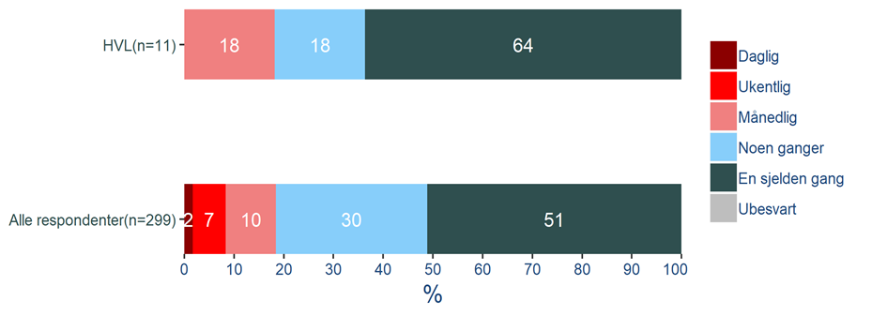
Hvor ofte har du blitt utsatt for seksuell trakassering i ditt nåværende arbeidsforhold de siste 12 månedene?
Seksuell trakassering
Frekvens på seksuell trakassering
I den resterende delen av denne seksjonen rapporteres svarene på en rekke oppfølgingsspørsmål som er stilt til de som har opplevd seksuell trakassering på arbeidsplassen i løpet av de siste 12 månedene. Disse spørsmålene er kun stilt til de som svarte Ja på forrige spørsmål, altså 1.2 % av utvalget (11 respondenter). De følgende prosentandelene gjelder derfor kun denne gruppen.
18 % av de som har blitt utsatt for seksuell trakassering har opplevd det månedlig gjennom det siste året.
Det er ingen forskjeller mellom undergruppene.
Q13: Hvor ofte har du blitt utsatt for seksuell trakassering i ditt nåværende arbeidsforhold i løpet av de siste 12 månedene?
Base: 11 (Filter: Respondenter som har blitt seksuelt trakassert de siste 12 månedene)

Slide 19
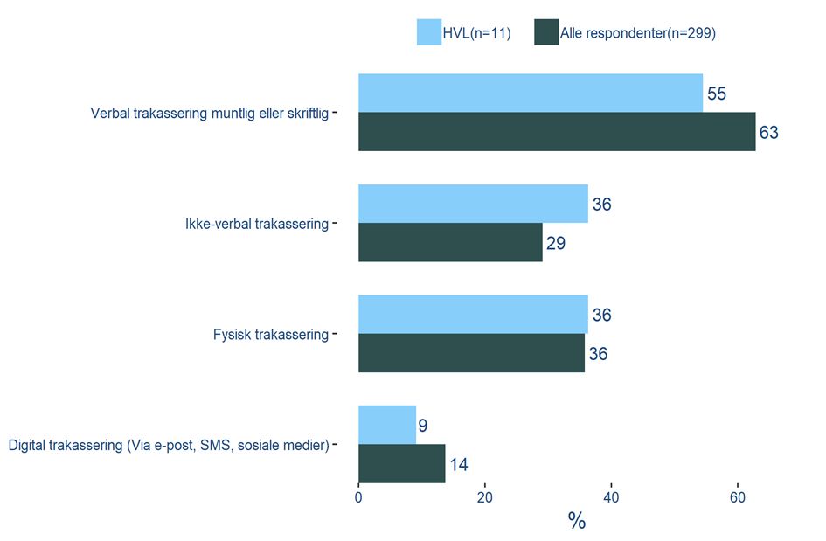
Hvilken eller hvilke former for seksuell trakassering har du blitt utsatt for i ditt nåværende arbeidsforhold i løpet av de siste 12 månedene?
Seksuell trakassering
Verbal trakassering vanligste form for seksuell trakassering
Mer enn 1 av 3 har opplevd at den seksuelle trakasseringen har hatt fysisk form, men verbal trakassering er den vanligste formen.
Det er ingen forskjell mellom undergruppene.
Q14: Hvilken eller hvilke former for seksuell trakassering har du blitt utsatt for i ditt nåværende arbeidsforhold i løpet av de siste 12 månedene?
Base: 11 (Filter: Respondenter som har blitt seksuelt trakassert de siste 12 månedene)

Slide 20
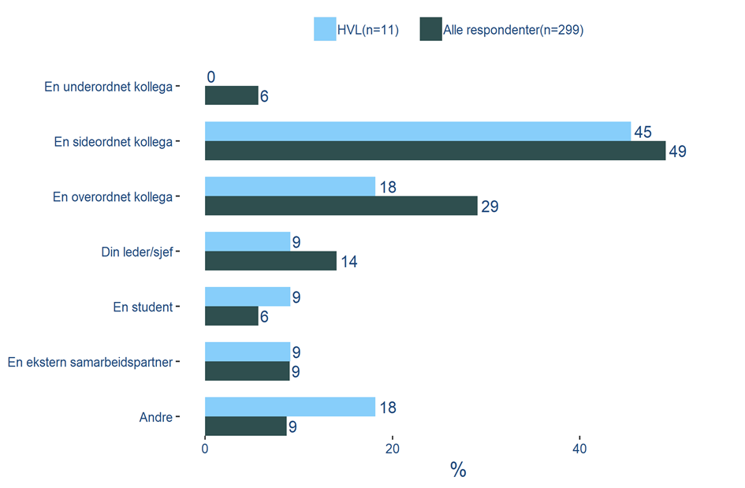
Hvem utsatte deg for dette?
Seksuell trakassering
Flest blir seksuelt trakassert av sideordnede kollegaer
45 % oppgir at de har opplevd å bli utsatt for seksuell trakassering av en sideordnet kollega.
Det er ingen forskjeller mellom undergruppene.
Q15: Hvem utsatte deg for dette?
Base: 11 (Filter: Respondenter som har blitt seksuelt trakassert de siste 12 månedene)

Slide 21
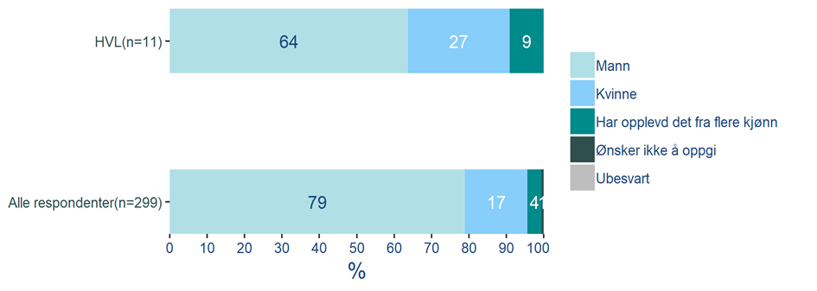
Var den som utsatte deg for dette:
Seksuell trakassering
Flertallet utsatt for seksuell trakassering av en mann
I 64 % av tilfellene var det en mann som utsatte respondenten for seksuell trakassering, mens 9 % har opplevd det fra flere kjønn.
Blant de mannlige respondentene som har blitt utsatt for seksuell trakassering, så oppgir 3 av 4 at det var en kvinne som sto bak.
Blant de kvinnelige respondentene så var det 86 % som opplevde trakasseringen fra en mann, mens de resterende 14 % har opplevd det fra flere kjønn.
Q16: Var den som utsatte deg for dette:
Base: 11 (Filter: Respondenter som har blitt seksuelt trakassert de siste 12 månedene)

Slide 22
Seksuelle overgrep
22
© 2019 Ipsos.

Slide 23
Har du i løpet av de siste 12 måneder, i ditt nåværende arbeidsforhold, opplevd at noen har skaffet seg seksuell omgang med deg ved bruk av vold, eller har du følt deg tvunget, truet eller presset til seksuell omgang?
Seksuelle overgrep
En respondent utsatt for seksuelt overgrep
Spørreundersøkelsen har avdekket at én person har opplevd at noen har skaffet seg seksuell omgang med dem ved bruk av vold, tvang, trusler eller press.
Av anonymitetshensyn så oppgis ikke bakgrunnsvariabler til denne respondenten. Vi oppgir heller ikke denne respondentens svar på oppfølgingsspørsmål (se lysark om anonymitetshensyn i introduksjonen).
1
respondent
Q17: Har du i løpet av de siste 12 månedene, i ditt nåværende arbeidsforhold, opplevd at noen har skaffet seg seksuell omgang med deg ved bruk av vold, eller har du følt deg tvunget, truet eller presset til seksuell omgang?
Base: 894

Slide 24
Kjennskap til varslingsrutiner
24
© 2019 Ipsos.

Slide 25
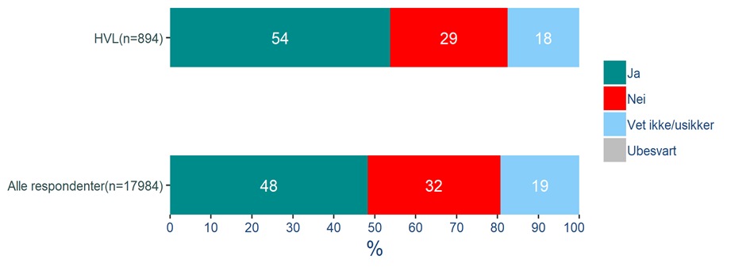
Vet du hvor du finner varslings-/si ifra-systemet på din UH-institusjon?
Kjennskap til Varslingsrutiner
Flertallet kjenner til varslingsrutiner ved HVL
54 % av respondentene vet hvor de finner institusjonens varslings-/si ifra-system. Andelen er økende med alder.
Andelen som kjenner til systemet er vesentlig høyere blant teknisk/administrativt ansatte og vesentlig lavere blant stipendiater.
Q21: Vet du hvor du finner varslings-/si ifra-systemet på din UH-institusjon?
Base: 894

Slide 26
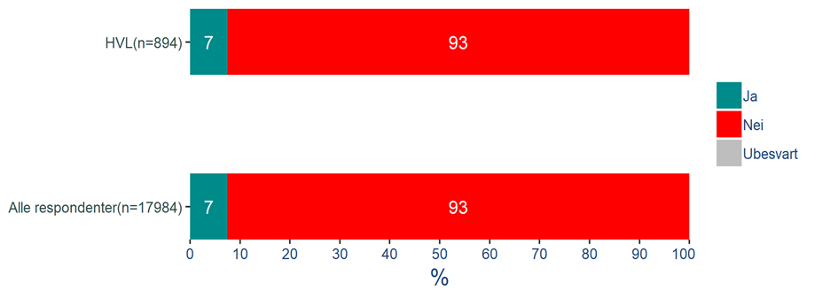
Har du meldt fra om kritikkverdige forhold som har berørt deg i ditt nåværende arbeidsforhold de siste 12 måneder?
Kjennskap til Varslingsrutiner
7 % meldt fra om kritikkverdige forhold som har berørt de selv
7 % har meldt fra om kritikkverdige forhold som har berørt dem i løpet av de siste 12 månedene.
Det er ingen forskjeller mellom bakgrunnsvariabler.
Q22: Har du meldt fra om kritikkverdige forhold som har berørt deg i ditt nåværende arbeidsforhold de siste 12 månedene?
Base: 894

Slide 27
Har du meldt fra om kritikkverdige forhold som har berørt andre enn deg i ditt nåværende arbeidsforhold de siste 12 måneder?
Kjennskap til Varslingsrutiner
8 % meldt fra på andres vegne
8 % har meldt fra om kritikkverdige forhold som har berørt andre enn dem selv i løpet av de siste 12 månedene.
Respondenter med lederansvar har gjort dette oftere enn andre ansatte, men denne andelen består i størst grad av ansatte i lederstillinger uten personalansvar.
Q23: Har du meldt fra om kritikkverdige forhold som har berørt andre enn deg i ditt nåværende arbeidsforhold de siste 12 månedene?
Base: 894

Slide 28
Bakgrunnsvariabler
28
© 2019 Ipsos.

Slide 29
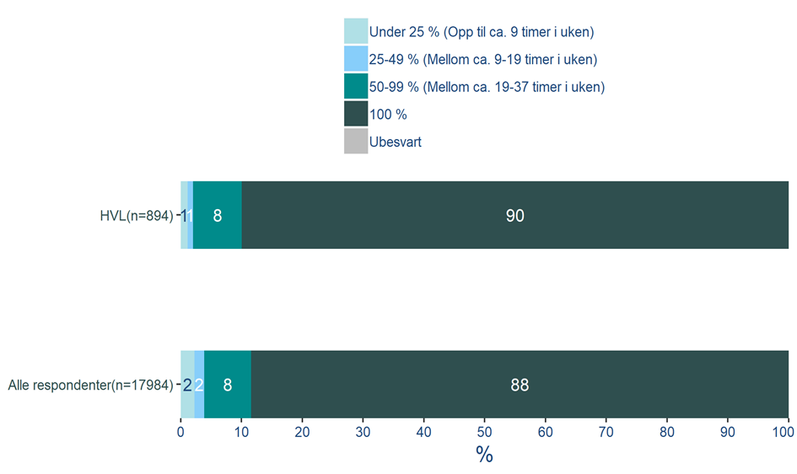
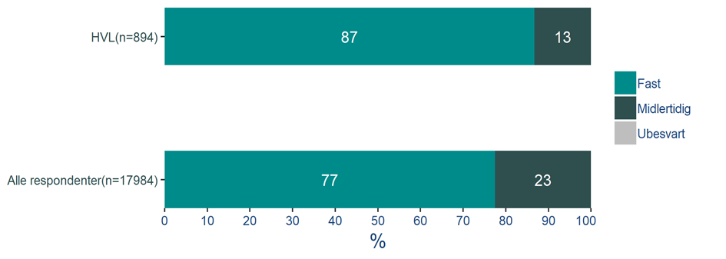
Har du fast eller midlertidig stilling?
Bakgrunnsvariabler
Hvor stor er din stilling?
Grafikk limes inn her ☺
Grafikk limes inn her ☺
Q1: Har du fast eller midlertidig stilling?
Base: 894
Q2: Hvor stor er din stilling?
Base: 894

Slide 30
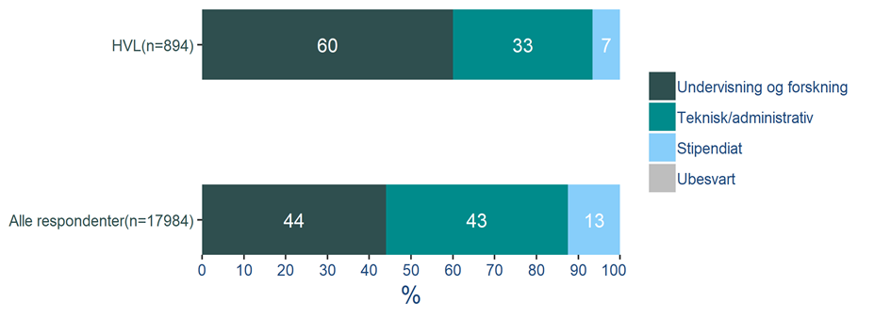
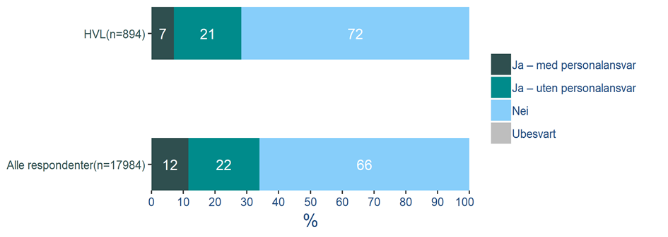
Hvilken ansettelseskategori er du ansatt i?
Bakgrunnsvariabler
Har du lederansvar?
Grafikk limes inn her ☺
Q3: Hvilken ansettelseskategori er du ansatt i?
Base: 894
Q4: Har du lederansvar?
Base: 894

Slide 31
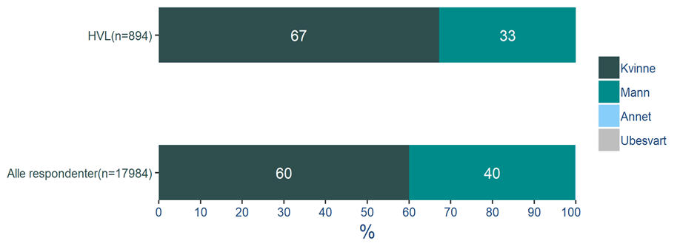
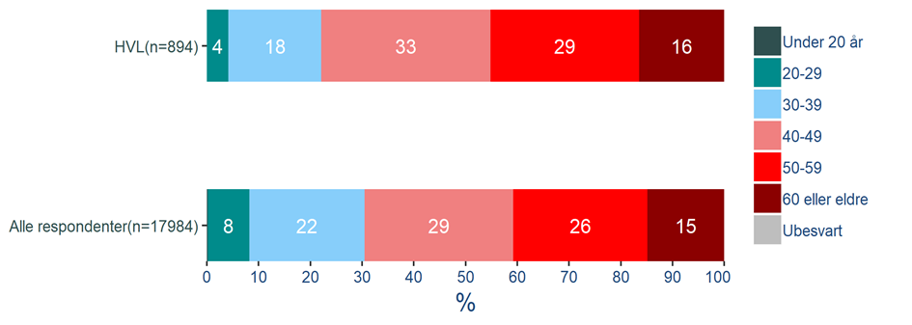
Hvilket kjønn har du?
Bakgrunnsvariabler
Hva er din alder?
Grafikk limes inn her ☺
Q5: Hvilket kjønn har du?
Base: 894
Q6: Hvor gammel er du?
Base: 894

Slide 32
Kontakt Ipsos
Arild Sæle
Prosjektleder
Mads Motrøen
Ansvarlig for analyse og rapportering
Linn Sørensen Holst
Fagansvarlig
arild.sæle@ipsos.com
mads.motroen@ipsos.com
linn.holst@ipsos.com
+47 926 63 227
+47 995 87 968
+47 975 94 285

Slide 33
ABOUT IPSOS
Ipsos ranks third in the global research industry. With a strong presence in 88 countries, Ipsos employs more than 16,000 people and has the ability to conduct research programs in more than 100 countries. Founded in France in 1975, Ipsos is controlled and managed by research professionals. They have built a solid Group around a multi-specialist positioning – Media and advertising research; Marketing research; Client and employee relationship management; Opinion & social research; Mobile, Online, Offline data collection and delivery.
Ipsos is listed on Eurolist - NYSE-Euronext. The company is part of the SBF 120 and the Mid-60 index and is eligible for the Deferred Settlement Service (SRD).
ISIN code FR0000073298, Reuters ISOS.PA, Bloomberg IPS:FP
www.ipsos.com
GAME CHANGERS
At Ipsos we are passionately curious about people, markets, brands and society. We deliver information and analysis that makes our complex world easier and faster to navigate and inspires our clients to make smarter decisions.
We believe that our work is important. Security, simplicity, speed and substance applies to everything we do.
Through specialisation, we offer our clients a unique depth of knowledge and expertise. Learning from different experiences gives us perspective and inspires us to boldly call things into question, to be creative.
By nurturing a culture of collaboration and curiosity, we attract the highest calibre of people who have the ability and desire to influence and shape the future.
“GAME CHANGERS” - our tagline - summarises our ambition.

